Slide 1





Time Series & Forecasting
Case Study : TMA Laut Marina Ancol
Filbert Leonardo

Slide 2
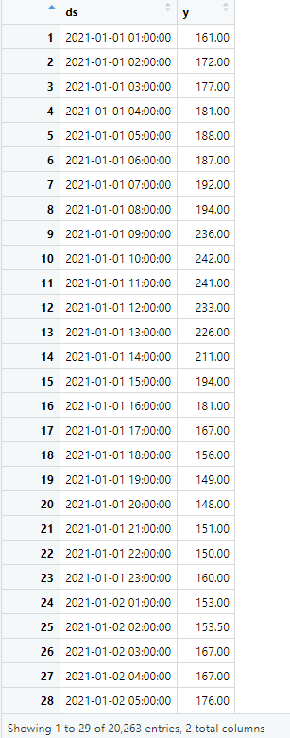
Dataset
Dataset ini berisikan data tinggi muka air (TMA) Laut Marina Ancol per jam dalam periode mulai dari 1 Januari 2021 00:00 WIB - 1 Juni 2023 00:00 WIB
*Sumber : StarCore Analytics

Slide 3
EDA

Slide 4
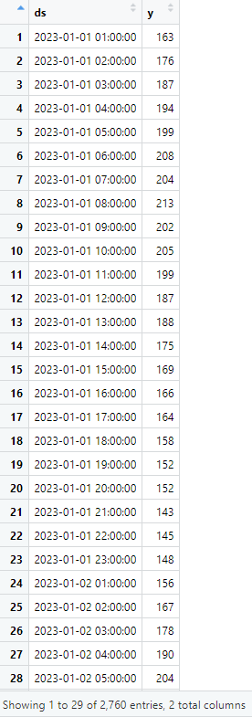
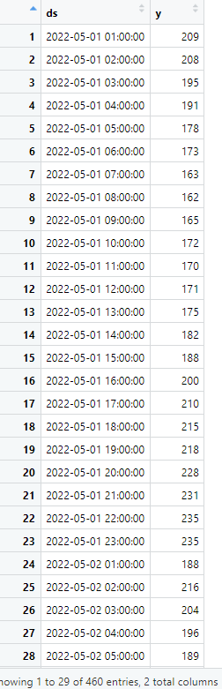
Data Training
Data Testing
Dataset dibagi menjadi 2 data :
Data training -> Data yang diambil mulai dari rentang waktu 1 Januari 2023 - 30 April 2023
Data testing -> Data yang diambil mulai dari rentang waktu 1 Mei 2023 - 20 Mei 2023

Slide 5
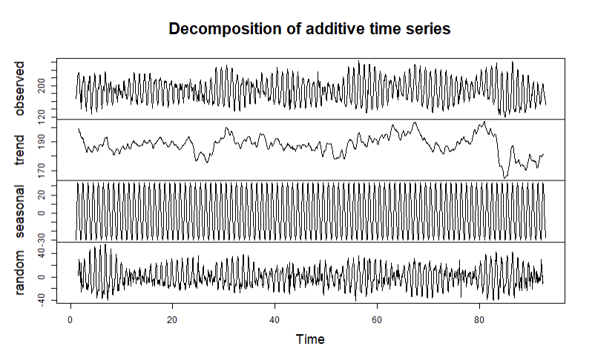
Dekomposisi terhadap data time series

Slide 6
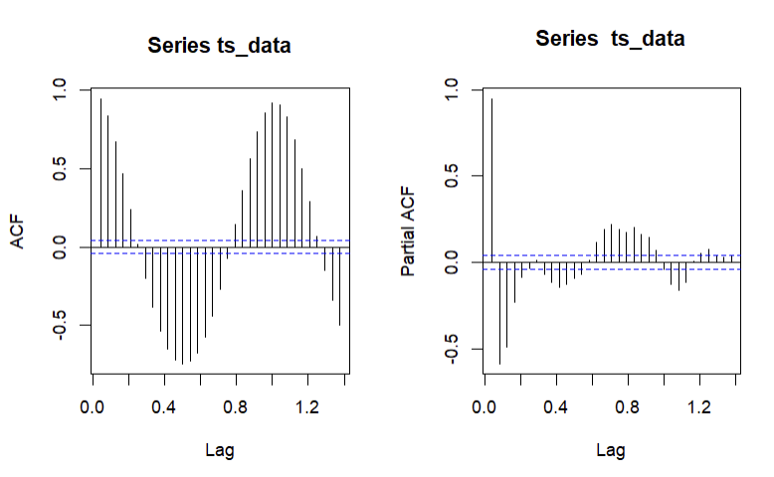
Diketahui dari output tersebut pada ACF dan PACF data TMA bergelombang karena data tersebut mengandung musiman sehingga membuktikan bahwa data tersebut tidak stasioner. Karena data tersebut terbukti tidak stasioner maka data akan didiferensikan.

Slide 7
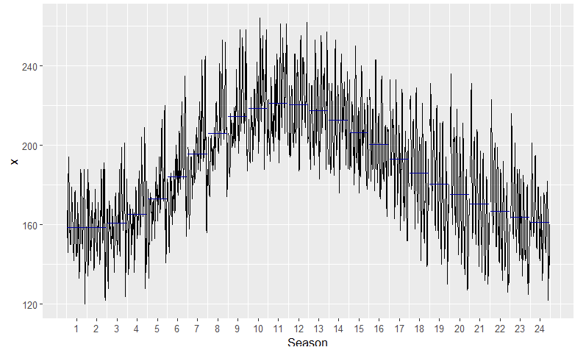
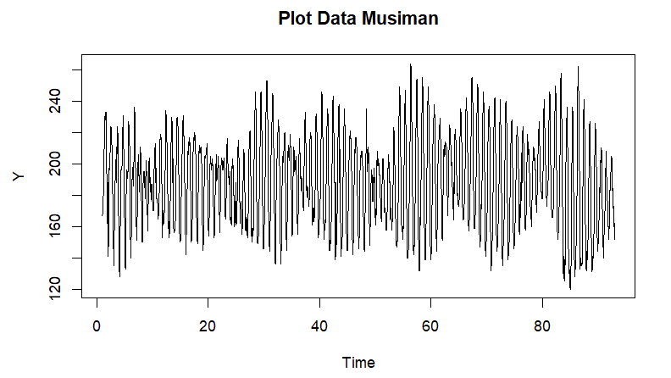
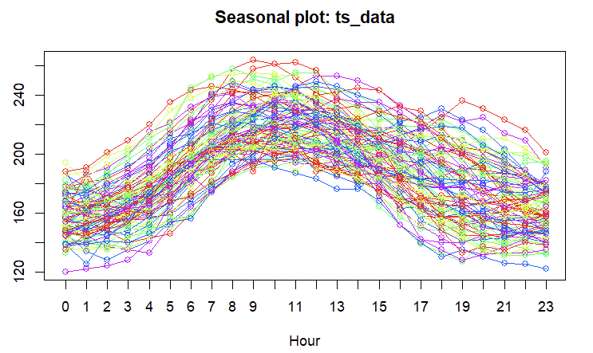
Plot Data Deret Waktu Musiman
Plot per Subseries
Plot Data secara Musiman

Slide 8
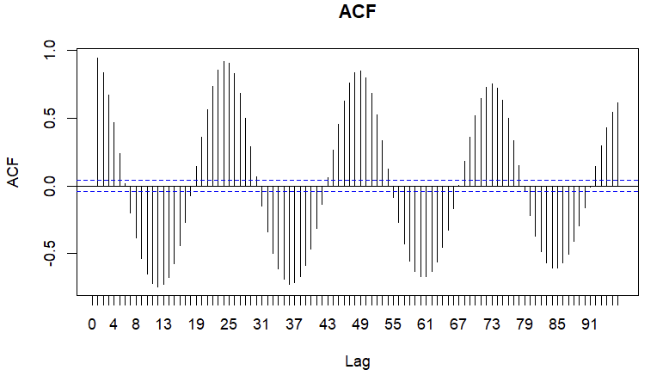
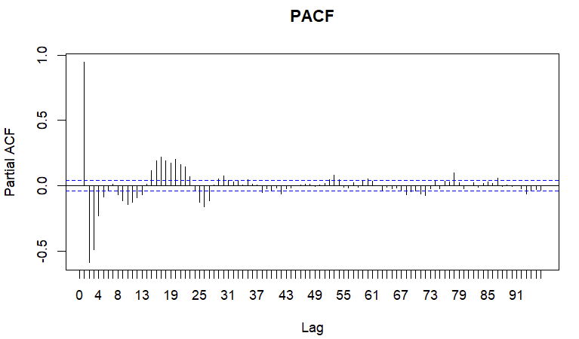
Non-Musiman
Bentuk grafik Tail Off sehingga belum stasioner untuk data Non-Musiman

Slide 9
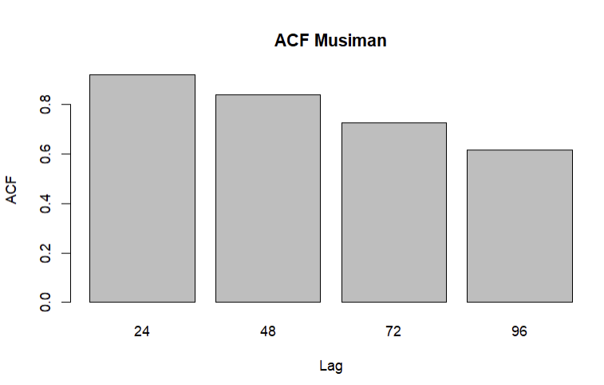
Non-Musiman
Bentuk grafik Tail Off sehingga belum stasioner untuk data Musiman

Slide 10
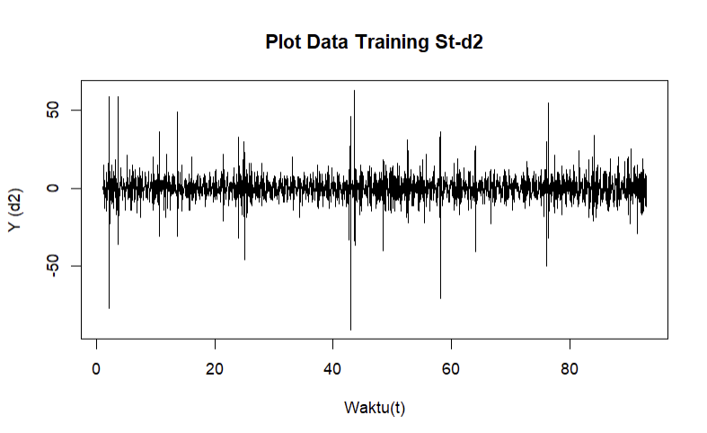
Non-Musiman
d2
Lakukan differensi ordo 2 kali terhadap data Non-Musiman agar stasioner

Slide 11
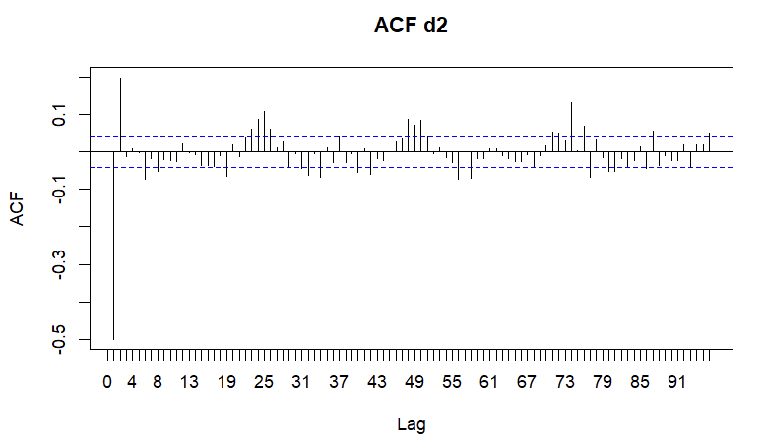
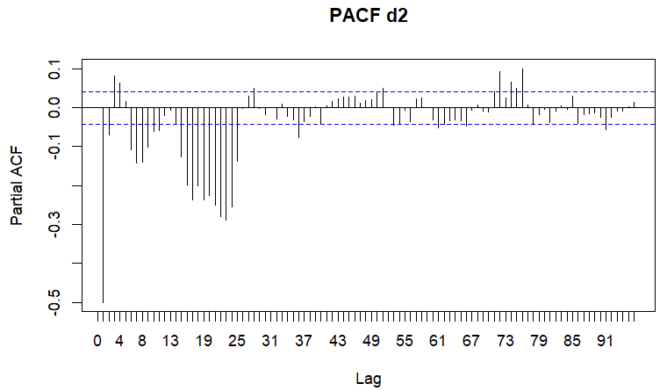
Non-Musiman
d2
Bentuk grafik Cut Off sehingga sudah stasioner untuk data Non-Musiman

Slide 12
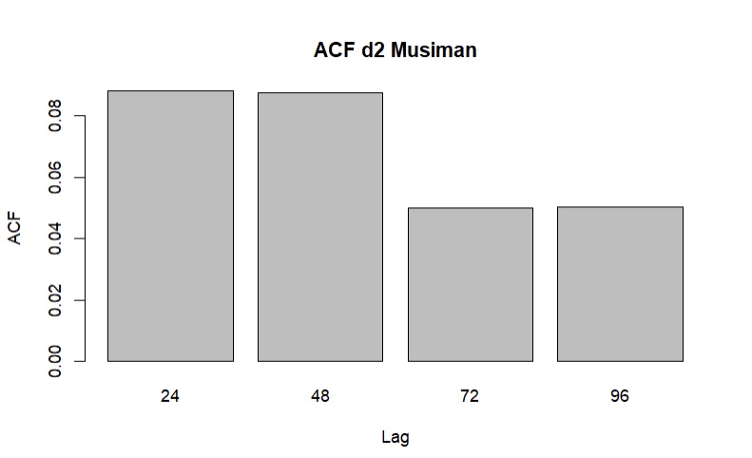
Non-Musiman
d2
Bentuk grafik Tail Off sehingga belum stasioner untuk data Musiman

Slide 13
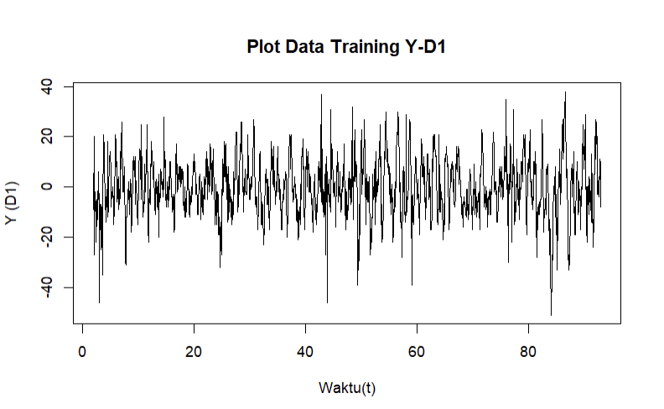
Musiman
D1
Lakukan differensi 1 kali terhadap data Musiman agar stasioner

Slide 14
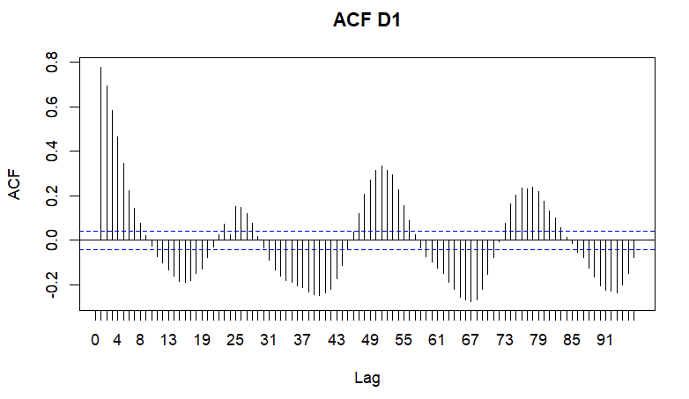
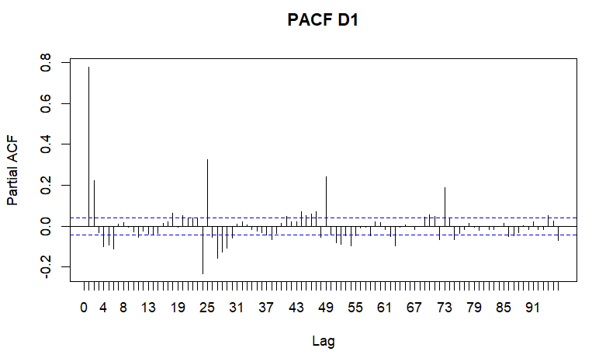
Musiman
D1
Bentuk grafik Cut Off sehingga sudah stasioner untuk data Musiman

Slide 15
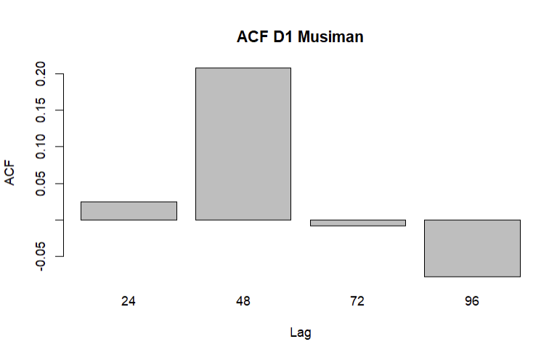
Musiman
D1
Bentuk grafik Cut Off sehingga sudah stasioner untuk data Musiman

Slide 16
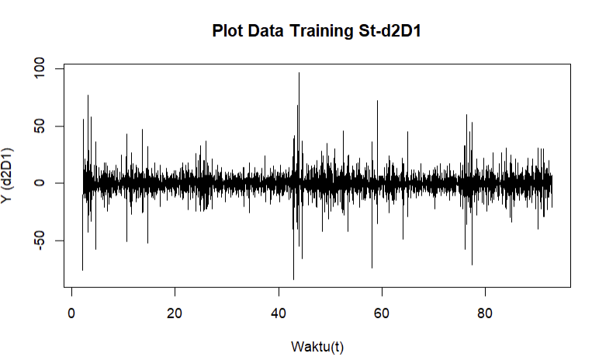
Gabungan
d2D1
Bentuk grafik Cut Off sehingga sudah stasioner untuk data Musiman

Slide 17
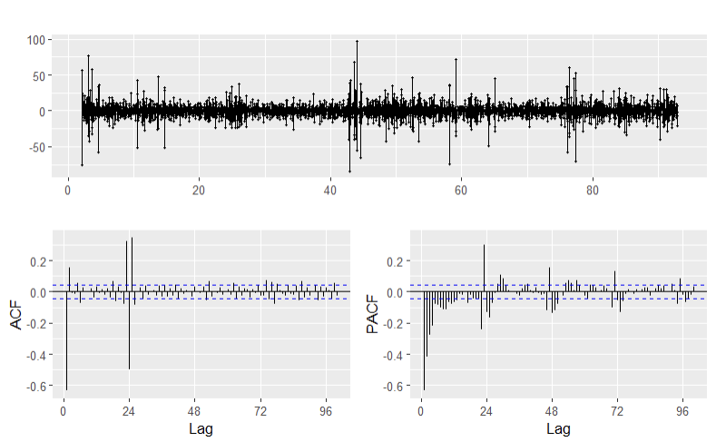
Gabungan
d2D1
Non-Musiman $ARIMA(p,d,q)$ -> Dari plot PACF Tail Off terjadi sampai lag ke 12 (dapat bernilai 12 atau 0 apabila dianggap terlalu banyak), Dilakukan juga Differensi Non-Musiman sebanyak 2 kali (bernilai 2), Dari plot PACF Cut Off terjadi pada lag ke 2 (bernilai 2) -> $ARIMA(0,2,2)$
Musiman $ARIMA(P,D,Q)$ -> Dari plot PACF Cut Off terjadi pada lag ke 72 (bernilai 3), Dilakukan juga Differensi Musiman sebanyak 1 kali (bernilai 1), Dari plot PACF Cut Off terjadi pada lag ke 24 (bernilai 1) -> $ARIMA(3,1,1)$
Frequensi (m) yang digunakan sebanyak 24
Sehingga model yang diperoleh adalah $ARIMA(0,2,2)(3,1,1)^24$

Slide 18
Modelling Time Series

Slide 19
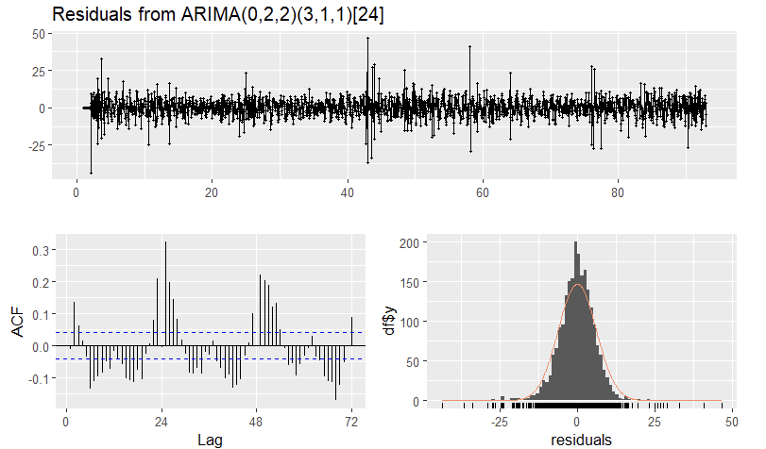
SARIMA 1
ARIMA(0,2,2)(3,1,0)[24]

Slide 20
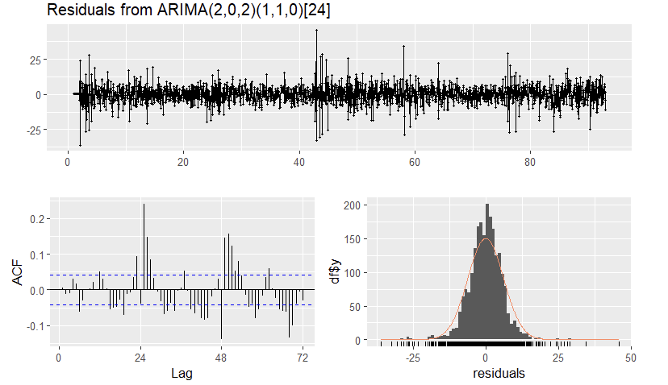
SARIMA 2
ARIMA(2,0,2)(1,1,0)[24]

Slide 21

Overfitting SARIMA 1
Basis Model yang digunakan adalah SARIMA 2 -> ARIMA(2,0,2)(1,1,0)[24]
ARIMA(2,0,3)(1,1,0)[24]

Slide 22
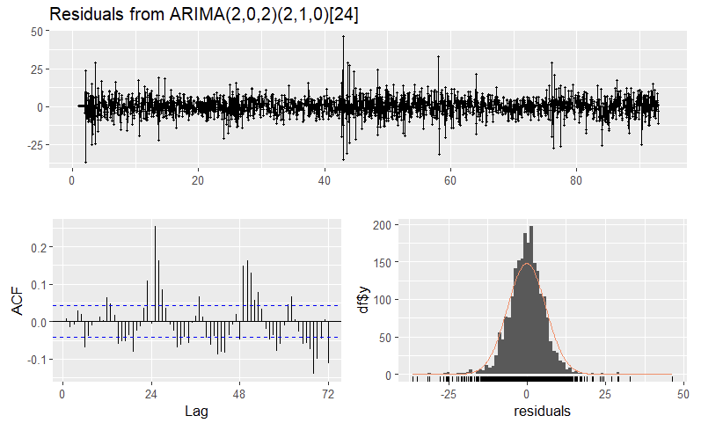
Overfitting SARIMA 2
Basis Model yang digunakan adalah SARIMA 2 -> ARIMA(2,0,2)(1,1,0)[24]
ARIMA(2,0,2)(2,1,0)[24]

Slide 23
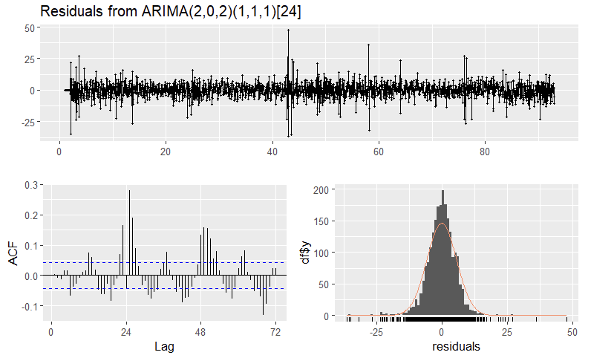
Overfitting SARIMA 3
Basis Model yang digunakan adalah SARIMA 2 -> ARIMA(2,0,2)(1,1,0)[24]
ARIMA(2,0,2)(1,1,1)[24]

Slide 24
Perbandingan Nilai AIC
Prediksi Nilai Accuracy
Model yang digunakan sebagai model akhir adalah model SARIMA 2 karena memiliki nilai MAPE pada data testing paling kecil yaitu (14.80 atau keaukuratan sekitar 85%) diantara semua model.
Terlihat bahwa Model OverSARIMA3 memiliki nilai AIC terkecil, namun kita perlu mengecek keakuratan prediksi model terhadap data testing.
ARIMA(2,0,2)(1,1,1)[24]
ARIMA(2,0,2)(1,1,0)[24]

Slide 25
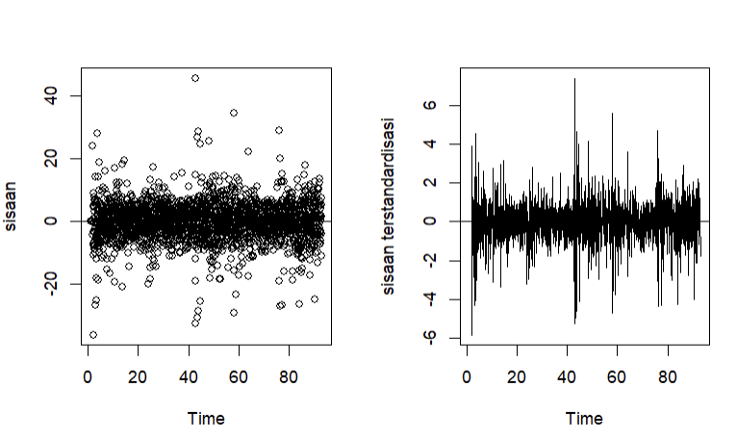
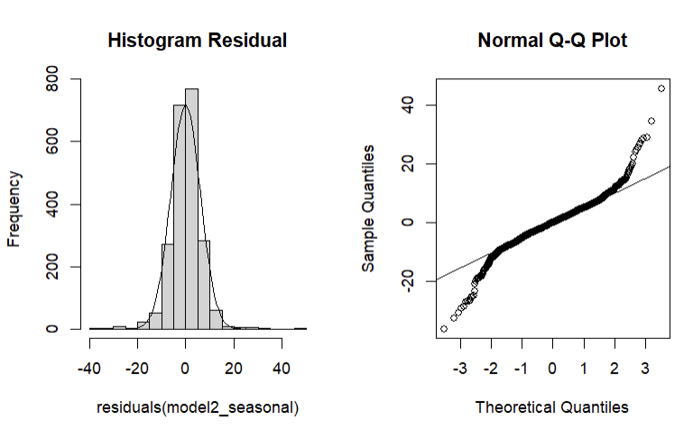
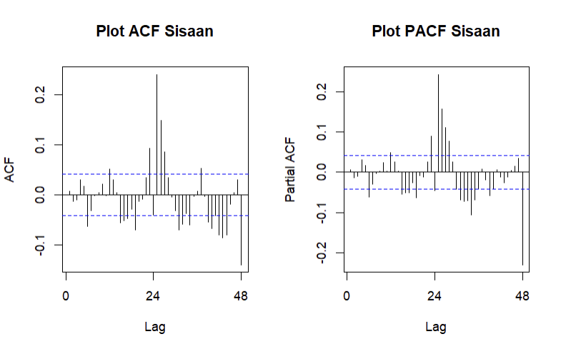
Plot sisaan dan Sisaan Terstandardisasi
Plot q-q dan histogram
Plot ACF dan PACF sisaan
Diagnostik Model
Model yang ditetapkan sebagai model final adalah model SARIMA 2
ARIMA(2,0,2)(1,1,0)[24]

Slide 26
Plot sisaan dan Sisaan Terstandardisasi
Plot q-q dan histogram
Plot ACF dan PACF sisaan
Diagnostik Model
Model yang ditetapkan sebagai model final adalah model SARIMA 2
ARIMA(2,0,2)(1,1,0)[24]

Slide 27
Forecasting 6 Jam Kedepan

Slide 28
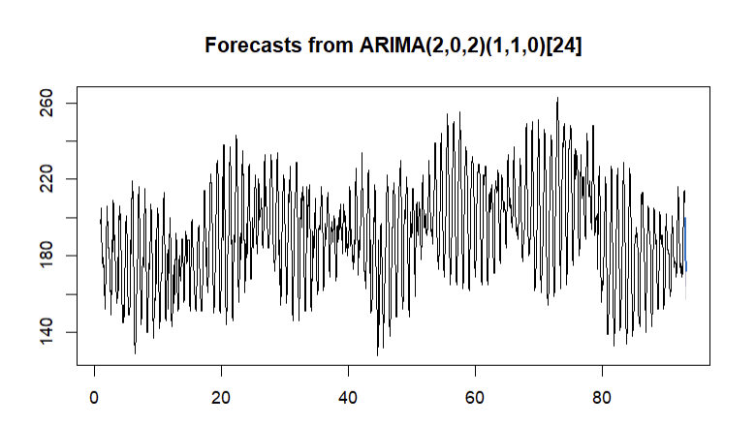
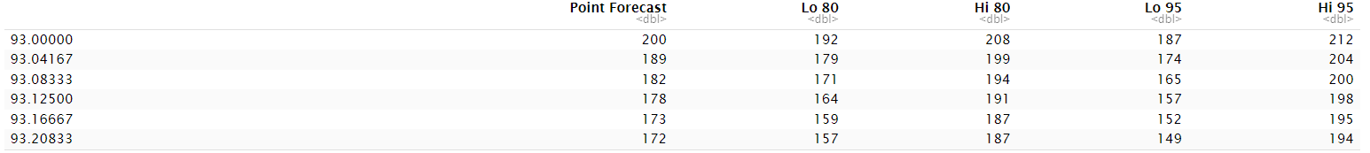
Berikut hasil forecast 6 jam kedepan menggunakan model ARIMA(2,0,2)(1,1,0)[24]

Slide 29


Project Source:
https://drive.google.com/drive/folders/1kE34LPbGU79IwMaZMb0vPVZTWRzk6prx?usp=sharing

